Slide 1
個人密碼變更

Slide 2





Web page title
http://www.url.com
密碼變更
*舊密碼
*新密碼
*確認密碼
密碼提示
注意事項 | 1.新密碼長度為8碼且英數字夾雜。 2.新密碼不得與舊密碼相同。 3.新密碼不得與帳號相同。 4.密碼提示不得與新密碼相同。
text
text
text
text
儲存
清除重填
Notes:
必填欄位以紅色星號表示

Slide 3
密碼還原

Slide 4
Web page title
http://www.url.com
帳號查詢
APF0302MM1_Query
員工編號
員工姓名
部門代號
員工職稱
10031467
謝昆助
查詢
John
1010
北一區營業部
查詢
P01
所長
查詢
確認
清除重填
密碼還原
APF0302MM1_Grid
全選
取消
密碼還原
選擇 | 部門 | 角色名稱 | 帳號 | 姓名
 | A01 | Administrator | yyyyyyyy | Jayden
 | A02 | 所長 | yyyyyyyy | Jayden
(圖一)
Notes:
查詢條件:
1.最少輸入一個欄位
2.帳號與姓名使用模糊搜尋

Slide 5
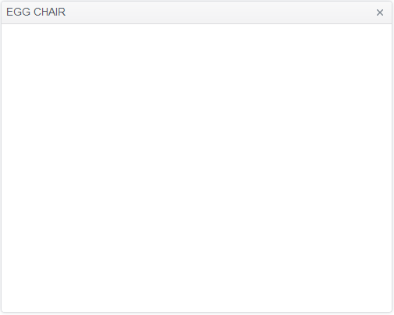
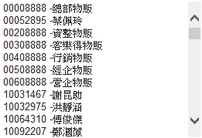
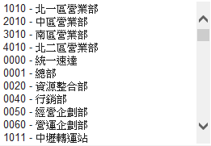
Web page title
http://www.url.com
帳號查詢
員工編號/姓名
員工編號
員工姓名
部門代號
員工職稱
10031467
謝昆助
查詢
A123
確認
John
1010
北一區營業部
查詢
P01
所長
查詢
部門代號/名稱
確認
清除重填
密碼還原
text
確認
全選
取消
密碼還原
選擇 | 部門 | 角色名稱 | 帳號 | 姓名
 | A01 | Administrator | yyyyyyyy | Jayden
 | A02 | 所長 | yyyyyyyy | Jayden
(圖二)
Notes:
點選 查詢 ➔ 跳出 查詢視窗
查詢視窗內使用模糊搜尋

Slide 6
角色設定

Slide 7
Web page title
http://www.url.com
角色查詢
角色代號
角色名稱
角色來源
text
text
預設角色
職稱角色
自訂角色
新增
確認
清除重填
角色明細
全選
取消
刪除
匯出Excel
選擇 | 角色代號 | 角色名稱 | 角色生效 | 角色來源 | 明細
 | A01 | Administrator | Y | 自訂角色
 | A02 | 所長 | Y | 職稱角色
…...
…...
…...
…...
…...
Notes:
1.預設角色及職稱角色disable

Slide 8
Web page title
http://www.url.com
角色新增
*角色代號
*角色名稱
角色生效
角色說明
角色來源
text
text
是
否
text
預設角色
職稱角色
自訂角色
回上一頁
儲存
清除重填
Notes:
1.角色編號不能重複
2.角色名稱不能重複

Slide 9
Web page title
http://www.url.com
角色維護
*角色代號
*角色名稱
角色生效
角色說明
角色來源
text
text
是
否
text
預設角色
職稱角色
自訂角色
回上一頁
儲存
重新載入
快捷設定
角色功能對應
角色帳號對應
角色查詢範圍對應
Notes:
1.角色編號不能重複
2.角色名稱不能重複
3.預設角色及職稱角色儲存enable
4.角色相關作業三個按鈕，直接連結至該頁面功能。

Slide 10
功能清單設定

Slide 11
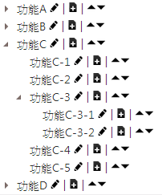

群組維護
Web page title
http://www.url.com
功能清單查詢
APF0201MM1_Query
模組名稱
模組一
功能名稱
名稱
功能代號
確認
清除重填
功能清單設定
功能新增
APF0201MA1_Edit
APF0201MM1_Tree
*功能名稱
*功能起迄日
功能生效
Url
預設查詢條件
功能代號
功能C-3-2
2000/1/1
~
2013/3/3
是
否
Menu/okay
集貨日期
ABC03001
儲存
清除重填
Notes:
搜尋:
1.未輸入篩選 =>則列出所有功能
2.只選擇模組 =>列出該模組所有功能
3.只輸入功能名稱=>列出所有模組中 包含此名稱的功能
4.選擇模組並輸入名稱=>列出該模組中包含此名稱的功能
輸入模組名稱或功能名稱時 =>功能編號欄位disable
輸入功能編號時 =>模組名稱與功能名稱欄位disable
樹狀圖:
1.編輯圖示 =>顯示功能編輯表單
2.新增圖示 =>顯示功能新增表單
3.上下箭頭 => 在相同階層中改變功能順序
新增
選擇繫結Url 後才出現Url,查詢條件,與功能代號

Slide 12
群組維護
Web page title
http://www.url.com
功能清單查詢
APF0201MM1_Query
模組名稱
模組一
功能名稱
功能代號
確認
清除重填
功能清單設定
功能編輯
APF0201MU1_Edit
APF0201MM1_Tree
*功能名稱
*功能起迄日
功能生效
Url
預設查詢條件
功能代號
功能C-3-2
2000/1/1
~
2013/3/3
是
否
Menu/okay
集貨日期
ABC03001
刪除
儲存
清除重填
Notes:
編輯:
1.若此功能下包含其它功能，不允許繫結Url。
2.選擇繫結Url 後才出現Url,查詢條件,與功能代號
刪除:
1.若此功能下包含其它功能， 出現提醒且不允許刪除。

Slide 13
權限設定-功能清單對應設定

Slide 14
Web page title
http://www.url.com
角色查詢
APF0202MM1_Query
角色代號
角色名稱
角色來源
text
text
預設角色
職稱角色
自訂角色
確認
清除重填
角色明細
APF0202MM1_Grid
匯出Excel
角色代號 | 角色名稱 | 角色來源 | 角色生效 | 明細
A01 | Administrator | 自訂角色 | Y
B01 | 區經理 | 職稱角色 | Y
…...
…...
…...
…...
…...

Slide 15
Web page title
http://www.url.com
功能清單查詢
APF0202MA1_Query
角色
模組名稱
功能名稱
A01-Administrator
權限模組
text
確認
清除重填
角色權限設定
APF0202MA1_Grid
權限模組
角色設定
角色維護
角色主檔
查詢
新增
維護
刪除
匯出
功能-角色對應
查詢
新增
維護
刪除
匯出
帳號設定
功能設定
回上一頁
儲存
清除重填
Notes:
1.儲存:只有自訂角色才Enable,用action去控制

Slide 16
權限設定-帳號對應設定

Slide 17
Web page title
http://www.url.com
角色查詢
APF0102MM1_Query
角色代號
角色名稱
角色來源
text
text
預設角色
職稱角色
自訂角色
確認
清除重填
角色明細
APF0102MM1_Grid
角色代號 | 角色名稱 | 角色生效 | 角色來源 | 明細
A01 | Administrator | Y
…...
…...
…...
…...
…...
圖一
Notes:
1.只能查自訂角色:預設角色是全公司都有的功能不用設定,職稱角色對應的帳號要去共通性主檔查
在權限是不能變更.

Slide 18
Web page title
http://www.url.com
帳號查詢
APF0102MU1_Query
角色
單位代號
員工職稱
員工編號
員工姓名
A01-Administrator
1010
北一區營業部
查詢
P01
所長
查詢
10031467
謝昆助
查詢
謝昆助
查詢類別 非角色帳號
角色帳號
確認
清除重填
帳號設定
APF0102MU1_Grid
非角色帳號
 | 員工編號 | 員工姓名 | 單位名稱 | 員工職稱
 | 0000003 | 陳XX | 內湖營業所 | 女事務
 | 0000004 | 張XX | 南港營業所 | 女事務
角色帳號
 | 員工編號 | 員工姓名 | 單位名稱 | 員工職稱 | 失效註記
 | 0000001 | 劉XX | 內湖營業所 | 女事務
 | 0000002 | 王XX | 南港營業所 | 女事務 | ●
>>
>
<<
<
圖二
回上一頁
儲存
重新載入

Slide 19
Web page title
http://www.url.com
帳號查詢
單位代號/名稱
text
確認
APF0102MA1_Edit
角色
單位代號
員工職稱
員工編號
員工姓名
A01-Administrator
1010
北一區營業部
查詢
P01
所長
查詢
10031467
謝昆助
查詢
謝昆助
查詢類別 非角色帳號
角色帳號
確認
清除重填
帳號設定
員工編號/姓名
APF0102MU1_Grid
A123
確認
非角色帳號
 | 員工編號 | 員工姓名 | 單位名稱 | 員工職稱
 | 0000003 | 陳XX | 內湖營業所 | 女事務
 | 0000004 | 張XX | 南港營業所 | 女事務
角色帳號
 | 員工編號 | 員工姓名 | 單位名稱 | 員工職稱 | 失效註記
 | 0000001 | 劉XX | 內湖營業所 | 女事務
 | 0000002 | 王XX | 南港營業所 | 女事務 | ●
>>
>
<<
<
圖三
回上一頁
儲存
重新載入

Slide 20
權限設定-組織查詢範圍設定

Slide 21
Web page title
http://www.url.com
角色查詢
角色代號
角色名稱
角色來源
text
text
預設角色
職稱角色
自訂角色
確認
清除重填
角色明細
角色代號 | 角色名稱 | 角色生效 | 角色來源 | 明細
A01 | Administrator | Y
…...
…...
…...
…...
…...

Slide 22
Web page title
http://www.url.com
部門查詢
APF0203MA1_Query
角色
單位代號
A01-Administrator
1010
北一區營業部
查詢
確認
清除重填
可查詢組織設定
001總部(總經理)
可查詢單位
單位代號 | 單位名稱
1010 | 北一營業部
1012 | 北三營業部
0010行銷部
0020經營企劃部
1010北一營運部
1012南港營業所
1012000
1012001
APF0203MA1_Grid
1012002
APF0203MA1_Edit
APF0203MA1_Tree
回上一頁
儲存
清除重填
Notes:
1.搜尋一種顏色,己勾選另一種顏色
2.上層勾選,下層全勾

Slide 23
Web page title
http://www.url.com
部門查詢
APF0203MA1_Query
角色
單位代號
A01-Administrator
1010
北一區營業部
查詢
部門代號/名稱
text
確認
確認
清除重填
可查詢組織設定
001總部(總經理)
可查詢單位
單位代號 | 單位名稱
1010 | 北一營業部
1012 | 北三營業部
0010行銷部
0020經營企劃部
1010北一營運部
1012南港營業所
1012000
1012001
APF0203MA1_Grid
1012002
APF0203MA1_Edit
APF0203MA1_Tree
回上一頁
儲存
清除重填
Notes:
1.搜尋一種顏色,己勾選另一種顏色
2.上層勾選,下層全勾

Slide 24
使用者管理
個人密碼變更
功能清單設定
權限設定
角色功能對應
角色帳號對應
角色查詢範圍對應
密碼還原
角色設定

